Slide 1
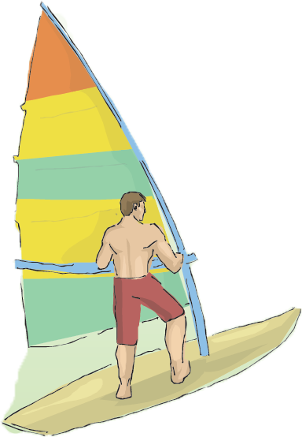
الوحدة السابعة : عالم الرياضة و الألعاب

Slide 2
مدخل الوحدة

Slide 3
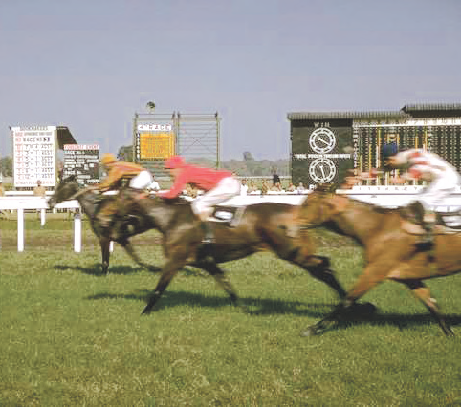
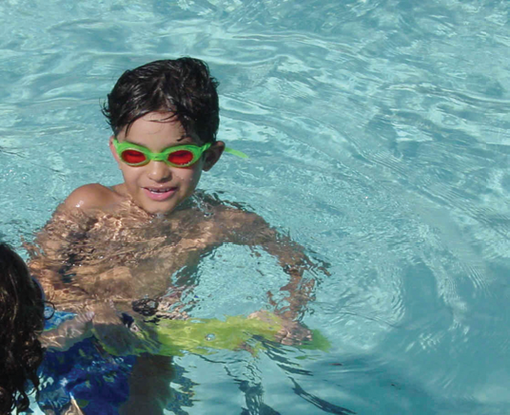
أ – أتأمل صور الطيور و الحشرات :
ماذا أري في الصورة ؟
ماذا تسمي هذه الرياضة ؟
هل هي رياضة قديمة أم حديثة ؟
ما الذي يعجبك في هذه الرياضة ؟
ما الاسم الذي يطلق علي من يجيد هذه الرياضة ؟
إذا كنت من ممارسي هذه الرياضة أذكر أين أمارسها ؟

Slide 4
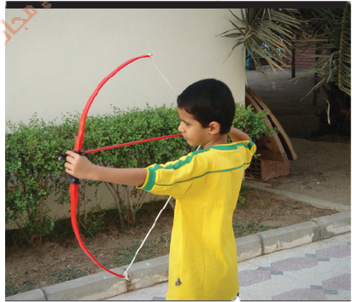
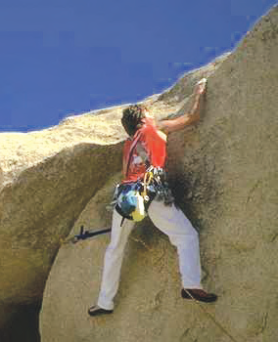
ما الرياضة التي يمارسها هذا الرياضي ؟
أين نمارس هذه الرياضة هذه الرياضة ؟
ما شروط ممارسة هذه الرياضة ؟
ما اسم هذه الرياضة ؟
هل هي رياضة قديمة أم حديثة ؟
هل هي رياضة جماعية أم فردية؟
ما الذي يعجبك فيها ؟

Slide 5
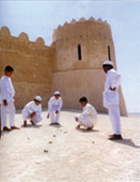
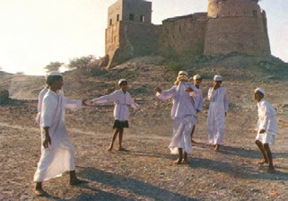
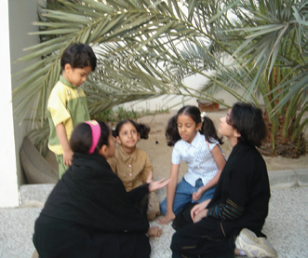
2. أ – أنظر إلي صور الألعاب :
................
التيلة
........................
.................
اللقفة
الغميضة
ب. بمشاركة مجموعتي أكتب اسم كل لعبة في المكان المناسبة :

Slide 6
2. أستمع إلي الإعلان عن النادي الصيفي . ثم أقرأ الجمل التالية , وأحدد مدي صحة ورودها في النص بوضع دائرة حول الإشارة المناسبة :
المدربون متحمسون و عندهم خبرة واسعة . √ ×
توجد العديد من النشاطات للأطفال في هذا النادي . √ ×
نلتزم الآداب الإسلامية في التعامل و اللباس . √ ×
توجد ثلاثة ملاعب لكرة السلة في النادي . √ ×
يتوافر في النادي ركوب الزوارق الصغيرة لمحبي المغامرة . √ ×

Slide 7
خريطة نادي الفتيان الصيفي
4. أستعين بخريطة (نادي الفتيان الصيفي , في تحديد , أي من الجمل التالية صائب , و أيها خطأ , مع التصحيح

Slide 8
ملعب السلة يجاور ملعب كرة القدم . √ ×
.............................................................................................................................................
ملعب كرة القدم يقع جنوب ملعب التنس . √ ×
.............................................................................................................................................
هناك ممر للبولينغ خلف حوض السباحة و ملعب التنس . √ ×
.............................................................................................................................................
ملعب كرة السلة بين المطعم و ملعب كرة القدم . √ ×
.............................................................................................................................................

Slide 9
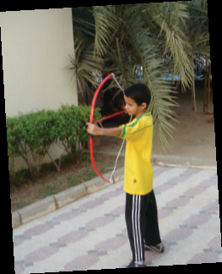
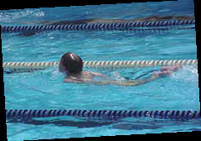
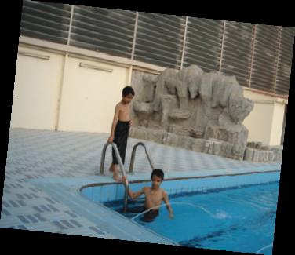
5. أقرأ الفقرة التالية , ثم اجيب عن الأسئلة بعدها :
نحب الرياضة لأنها تقوي أجسامنا , وعضلاتنا , وقد أوصانا بها الإسلام , فقال  ( المؤمن القوي خير و أحب إلي الله من المؤمن الضعيف و في كل خير ) .
و الرياضة كما نجدها في التمرينات الرياضية نجدها في الرمي و السباحة و ركوب الخيل و غيرها .
قال عمر بن الخطاب  :
(( علموا أولادكم السباحة و الرماية وركوب الخيل ))

Slide 10
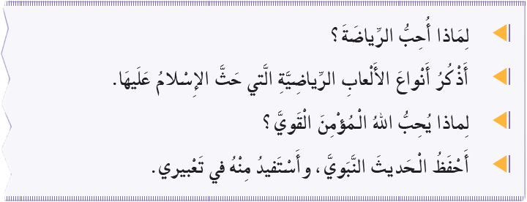
لأنها تقوي اجسامنا وينمي عقولنا
الرماية – ركوب الخيل – السباحة
لأن القوة تحمي الحق والعدل

Slide 11
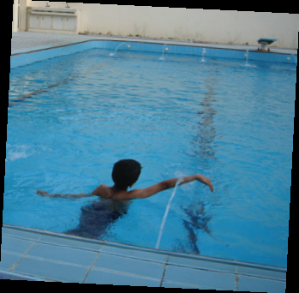
نص الانطلاق
سامي يتعلم السباحة

Slide 12
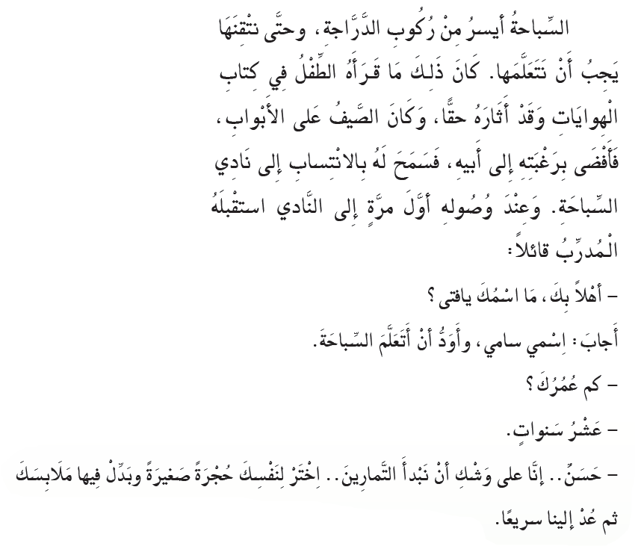

Slide 14
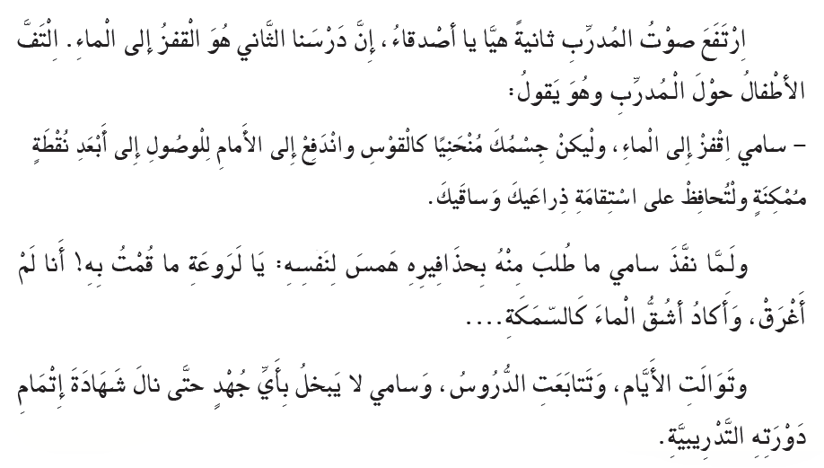

Slide 15
التنمية القرائية
أقرأ
1. أقرأ الجمل التالية قراءة جهرية و أنتبه إلي نطق همزة الوصل في بدء الكلام :

Slide 16
2. أقرأ ما يلي مع التعبير عن الاعتزاز و الفرح :
(( يا لروعة ما قمت به ! أنا لم أغرق , و أكاد أشق الماء كالسمكة .....))

Slide 17
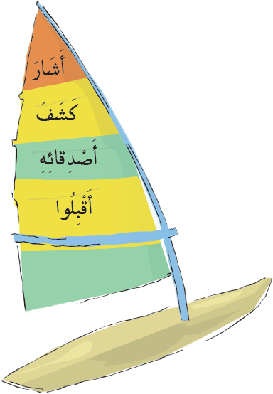
أنمي لغتي
1. أختار كلمة من الشراع تؤدي معني الكلمة الملونة :
فأفضي برغبته إلي أبيه .
انضم إلي أترابه .
هلموا إلي جميعاً .
أوعز إليهم بالاستحمام
كشف
أصدقائه
أقبلوا
أشار

Slide 18
2. أبحث في النص عن ضد كلمة ( بعد ) :
3. أبحث في معجم مدرسي عن معني كلمة ( نفذ ) بالرجوع إلي باب ( النون ) :
4. أكون جملة أخري علي غرار هذه الجملة :
ليست السباحة أصعب من ركوب الدراجة
...............................................

Slide 19
أقرا و اجيب :
1- أأقرأ العنوان , ثم أخمن أي كلمات التالية يمكن أن ترد في النص :
سباحة الظهر
السمكة
أغرق
البحر
أمها
السباحة
سامي
ب. أقرأ النص بسرعة , و أتأكد من صحة اختيار الكلمات :

Slide 20
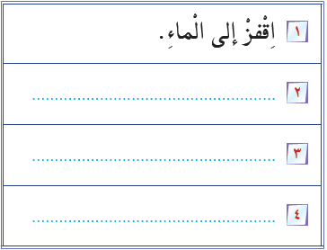
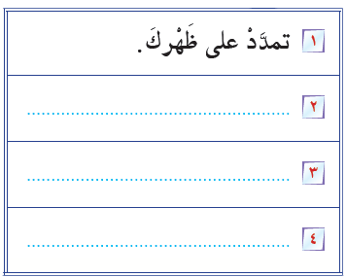
2. أقرأ النص قراءة صامتة مدة خمس دقائق , ثم أجيب عما يلي :
ما قرأه في كتاب الهوايات
ما الذي ولد رغبة السباحة عند سامي ؟
محمود و المدرب قدماً نصائح و تعليمات لسامي :
ب. أضع عنواناً لكل قائمة
أ. أكتب تعليماتها في القائمتين
الدرس الثاني
الدرس الاول
ليكن جسمك منحنيا كالقوس
ابسط أطرافك السفلية
اندفع للإمام للوصول إلى أبعد نقطة ممكنة
مد ذراعيك ثم الصقها بجسمك
لتحافظ على استقامة ذراعيك وقدميك
املأ رئتيك بالهواء
ما الذي حصل عليه سامي بعد أن تعلم السباحة ؟

Slide 21
أفكــــــــر :
1. ما الأسباب التي جعلت سامي يتعلم السباحة بسرعة ؟
رغبته في تعلم السباحة – مساعدة المدرب – التزامه بتعليمات المدرب
2. أبدي رأيي في تصرف محمود عندما رأي سامياً متردداً في العوم ؟
هكذا ينبغي ان يكون المدرب الناجح

Slide 22
أستثمـــــر :
أجمع صوراً و معلومات عن رياضة السباحة و أضمنها ملف تعليمي .

Slide 23
الدرس اللغوي
الوظيفة النحوية
الصفــــــــــة
أقرأ و ألاحظ الكلمتين الملونتين المتابعتين في كل جملة :
السباحة السهلة نتاج التدريب .
اختر لنفسك حجرة صغيرة .
أوعز إليهم بالاستحمام بالماء البارد .

Slide 24
2. أجيب عن الأسئلة التالية :
ما نوع الكلمات : السهلة , صغيرة , البارد ؟
هلي هي أسماء أم أفعال أم حروف ؟ ( ...................... ) .
أسماء
أكمل الفراغ بالأسماء السابقة :
ألاحظ أن كلمة ............. تصف السباحة , و أن كلمة ........... تصف الحجرة , و إن كلمة .............. تصف الماء .
صغيرة
السهلة
البارد

Slide 25
3. أتأمل الجدول و أكتشف القاعدة :
الجمل | الصفة | الموصوف | حركة آخر الصفة | حركة آخر الموصوف
السباحة السهلة نتاج التدريب | السهلة | السباحة | الضمة | الضمة ُ
اختر لنفسك حجرة صغيرة | صغيرة | حجرة | الفتحة | الفتحة َ
أوعز إليهم بالاستحمام بالماء البارد | البارد | الماء | الكسرة | الكسرة ِ

Slide 26
و الآن :
صفات
ماذا سمينا الكلمات : السهلة , صغيرة , البارد ؟ ( ................. )
و ماذا سمينا : السباحة , حجرة , الماء ؟ ( ....................... )
أين تقع الصفة قبل الموصوف أم بعده ؟ ( ....................... )
هل لاحظت أن حركة آخر الصفة هي حركة الموصوف نفسها ؟ ( ............. )
ماذا أستنتج ؟
موصوف
بعده
نعم
أستنتج :
الصفة : اسم يذكر لبيان صفة من صفات , اسم قبله يسمي الموصوف .
الصفة تتبع الموصوف في الرفع و النصب والجر

Slide 27
أطبق شفهياً :
1. أسمي ثلاث ألعاب رياضية أعرفها , و أصف كل واحدة منها بصفة مناسبة :
2. أصف الأشياء التالية بالصفة المناسبة :
مروحة
باب
النافذة
سبورة
الطاولة
أغلق التلميذة المروحة السريعة
شاهدت النافذة الزجاجية
علق المعلم السبورة الصغيرة
أصلح النجار الطاولة المكسورة
نظف العامل باب الصف الجديد

Slide 28
جمع المؤنث السالم
الصنف اللغوي
أملأ الفراغ بجمل تامة كالمثال :
هواية هوايات ( يختلف الناس في الهوايات التي يمارسونها )
دراجة ...........( ......................................)
متسابقة ...........( .....................................)
شهادة ...........( .....................................)
دورة ...........( .....................................)
سباق الدراجات مثير
دراجات
كرمت المديرة المتسابقات الفائزات
متسابقات
حصلت على شهادات تفوق كثيرة
شهادات
شاركت في دورات رياضية مختلفة
دورات

Slide 29
نفي المضارع بـ ( لم )
الأسلوب اللغوي
أملا الفراغ مع الاستعانة بالمثال :
ما تأخر سامي . لم يتأخر سامي .
ما لعب سالم في الشارع .............................................
ما حضرت فادية .............................................
ما سبح سعيد .............................................
ما أسرع سليم في السباق .............................................
لم يلعب ْ سالم في الشارع
لم تحضرْ فادية
لم يسبحْ سعيد
لم يسرعْ سليم في السباق

Slide 30
الألف اللينة في آخر الفعل
الظاهرة الإملائية
أقرأ الأمثلة :
رأي محمود التردد بادياً علي وجه سامي .
دنا محمود منه .
حكي سامي لأصدقائه قصة نجاحه
ألاحظ الجدول , و أميز لماذا كتبت الألف في آخر الأفعال الماضية تارة قائمة ( أ ) و تارة ياء غير منقوطة ( ي ) .

Slide 31
الأفعال الماضية | مضارعها | المفعول المطلق منها ( مصدرها )
رأي | يري | رأيا
دنا | يدنو | دنواً
حكي | يحكي | حكاية

Slide 32
ألاحظ آخر الفعل الماضي ( رأي ماذا انقلبت ألفه ؟ و أين ؟
انقلبت ألفه في المفعول المطلق ( المصدر ) رأي رأياً .
ألاحظ آخر الفعل الماضي ( دنا ) ماذا انقلبت ألفه ؟ و أين ؟ ( ................. )
دنا .......................
ألاحظ آخر الفعل الماضي ( دنا ) ماذا انقلبت ألفه ؟ و أين ؟ ( ................. )
بكي .......................
دنوا
بكاءً

Slide 33
أستنتج :

Slide 34
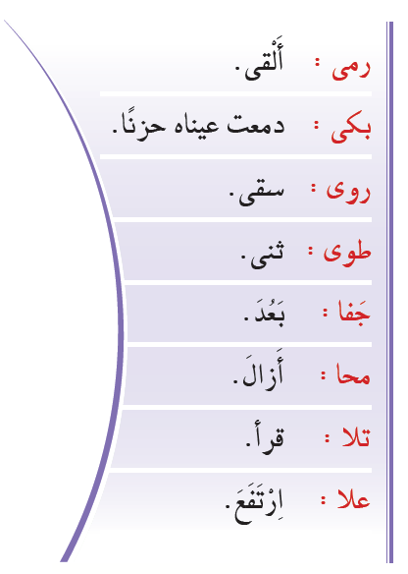
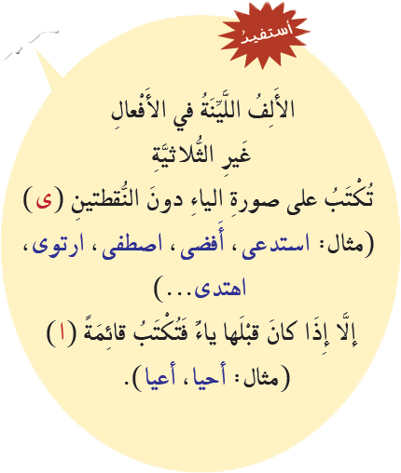
1- أقرأ الأفعال الماضية , و أتعرف معانيها :
يرمي
يبكي
يروي
يطوي
كتبت الألف على صورة الياء لأن أصلها ياء في المضارع
يجفو
يمحو
يتلو
يعلو
كتبت الألف قائمة لأن أصلها واو في المضارع

Slide 35
2- آتي بالمضارع من الأفعال السابقة , و أنطلق :
مثال
رمي يرمي
3- أ - إلام انقلبت الألف في كل فعل مما سبق : واو أم ياء ؟
3- ب - أعلل كتابة الألف في الأفعال السابقة :
( نحو : رمي : كتبت الألف علي صورة الياء ( ي ) : لأن أصلها ياء , فالمضارع يرمي )

Slide 36
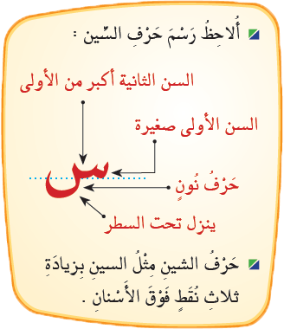
رسم حرفي ( س , ش) بخط النسخ
الرسم الكتابي
1- أقرأ و ألاحظ كتابة الحروف الملونة :
2- ألاحظ طريقة رسم الحروف تبعاُ لاتجاه الأسهم :

Slide 37
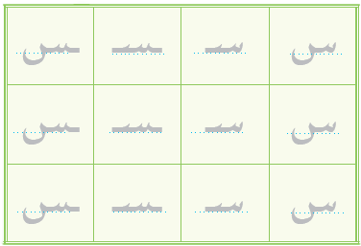
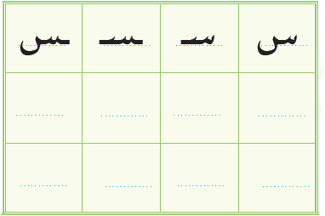
3- أعيد و أرسم الحرفين ( ل , لا ) منفردين و متصلين :
أرسم :

Slide 38
أتواصل شفهياُ
التواصل اللغوي
1- أتناقش مع مجموعتي مع الاستعانة بالأسئلة التالية :
ما أهم الأماكن التي يستطيع الفرد مزاولة الرياضة البدنية فيها ؟
ما الأوقات التي تمارس فيها الرياضة البدنية ؟
ما الرياضة التي يفضلها كل واحد منا ؟
ما فائدة الرياضة في حياة الفرد والمجتمع ؟
متي تكون الرياضة مضرة ؟
هناك رياضة للبدن , فهل هناك رياضة للعقل ؟ أمثل لها .

Slide 39
أتواصل كتابياً
عندما أراد سامي الاشتراك في نادي السباحة طلب منه المسؤول تعبئة استمارة التسجيل .
أ – ألاحظ الاستمارة التي قام سامي بتعبئتها :

Slide 40
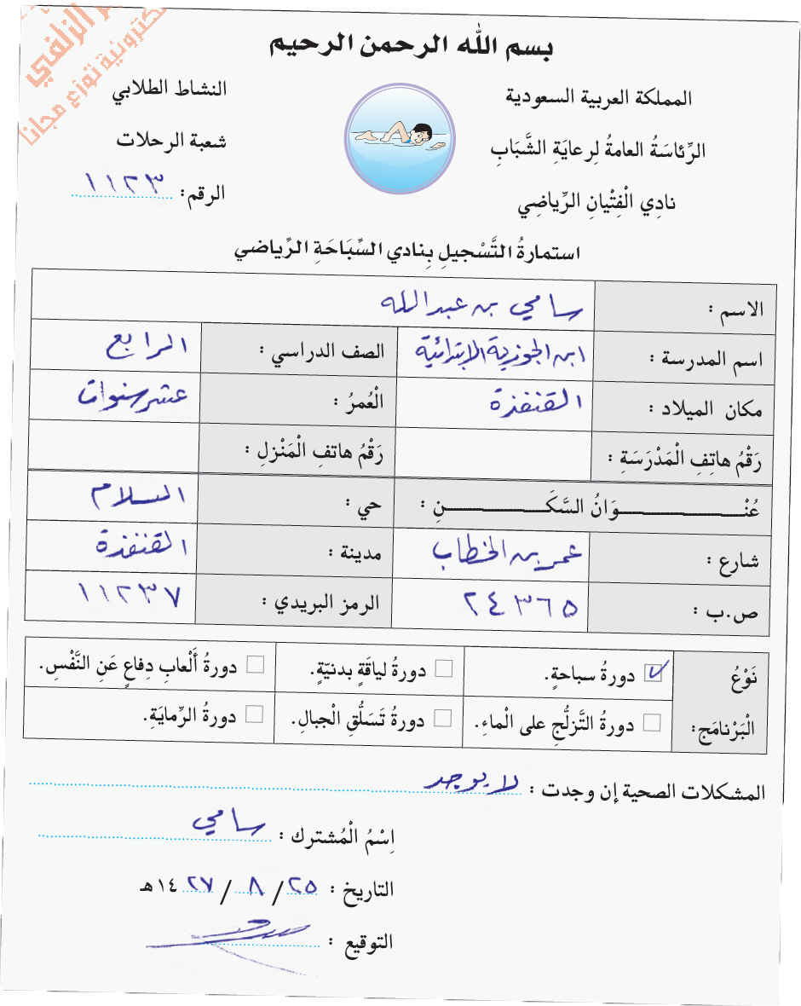

Slide 41
ب – أكتب فقرة قصيرة للتعريف بـ ( سامي ) مع الاستعانة بالمعلومات السابقة :
..............................................................................................................................................................................................................................................................................
سامي طالب في الصف الرابع في مدرسة ابن الجوزيه الابتدائية يسكن في شارع عمر بن الخطاب حي السلام بمدينة القنقذة وليس لديه مشكلات صحية

Slide 42
1- أستمع إلي نص ( العصفور ) و القطار , ثم أجيب عن الأسئلة التالية :
ماذا طلب الابن من أبيه أن يشتري له ؟
كلف الابن أبيه أن يشتري له عصفورا كناريا
لماذا أصر الأبن أن يشتري له والده الكناري , وليس عصفوراً آخر ؟
لان صديقه عبد الوهاب اشترى له أبوه عصفورا أصفر اللون وهو كناري جميل
حاول الأب أن يصرف أبنه عن شراء الكناري . فماذا قال له ؟
قال له أتريد عصفورا أفضل منه ؟ ثم قال له أشتري لك قطارا ............
هل يستجيب الأب لطلب ابنه ؟ لماذا ؟
نعم – لأنه أصر الابن على العصفور الكناري

Slide 43
أذكر رأيي في تصرف الأب مع ابنه ؟ مع التعليل ؟
تصرف حسن – حتى لا يتعود الابن على تمني ما في يد الغير

Slide 44
2- أضع عنواناً في النص و ما لم يعجبني :
أريد عصفورا كناريا
................................................
3- أبين ما أعجبني في النص و مالم يعجبني :
..............................................................
..............................................................
..............................................................
..............................................................
..............................................................
..............................................................

Slide 45
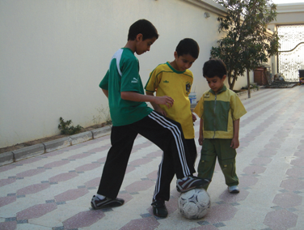
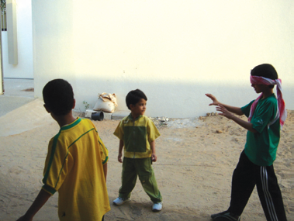
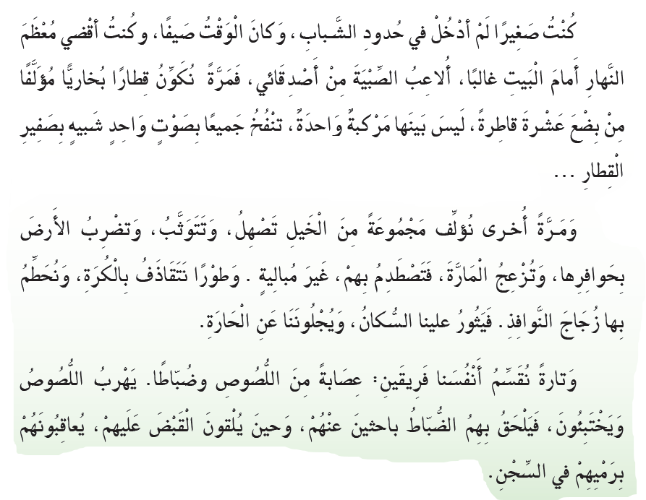
ألعاب الطفولة
نص الدعم

Slide 47
أقرأ
التنمية القرائية
1- أضبط أحرف الكلمات التالية ضبطاً صحيحاً مع الاستعانة بالنص :
عصابة
يجلوننا
تتوثب
تصهل
2- أقرأ الفقرة الثانية مع مراعاة الوقوف بالسكون عند نهاية كل جملة

Slide 48
1- أصل بين الكلمة ومعناها :
مهتمة
تتوثب
حينا
مبالية
جماعة
طوراً
يطردوننا
عصابة
تقفز
يجلوننا
أطراف الاصابع الصلدة

Slide 49
1- أصل بين الكلمة وضدها :
يكافئ
يثور
نظهر
يعاقب
يهدأ
نتواري

Slide 50
أقرا و أجيب :
1- أ . الرسوم المرافقة للنص تمثل ألعاباً مختلفة , أختار لعبة أعرفها و أبين طريقة لعبها :
1.ب. أقرأ النص بسرعة , و أذكر عدد اللعب الواردة فيه :
2. أقرا النص قراءة صامتة مدة أربع دقائق , ثم اجيب عن الأسئلة التالية :
ما الألعاب التي زاولها الكاتب في طفولته في هذا النص ؟
في النص لعبتان إحداهما مزعجة و الأخرى مؤذية , أحددهما
هل ألعاب النص فردية أو جماعية ؟ ما الفرق بينهما ؟
لعبة القطار البخاري – عصابة من اللصوص وضابط
مجموعة من الخيل ( مزعجة ) – وضع العصابة على العين كرة القدم
ألعاب جماعية تؤدى مع عدد من المشاركين
والفردية تؤدى بشخص واحد

Slide 51
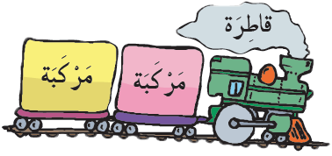
أفكــــــر
1. أتأمل الرسم :
ما الفرق بين القاطرة و المركبة ؟
القاطرة هي التي تقوم بسحب المركبة
المركبة تتبع القاطرة في سيرها
2. أين يمكن أن يمارس الأولاد هذه الألعاب الجماعية ؟
في الأماكن المخصصة للعلب

Slide 52
أستثمـــــر
ما فائدة هذه الألعاب الجماعية ؟
أبحث عن أسماء خمس ألعاب إلكترونية حديثة مع وصف أهمها من وجهة نطري واضمنها ملف تعلمي .
تقرب النفوس وتعود الأولاد على التعاون

Slide 53
الدرس اللغوي
الصنف اللغوي
جمع المؤنث السالم

Slide 54
آتي بجمع المؤنث السالم , لكل كلمة ملونة , و أكتب الجمع محل النقط :
كنا نكون قطاراً بخارياً مؤلفاً من قاطرة . ( .................... ) .
الفتيان يملكون مهارة عالية . ( .................... ) .
تجد الأسرة اللذة العظيمة في الاستماع إلي الحكاية المفيدة ( .................... )
تلعب الفتاة بالعرائس القطنية . ( .................... )
قاطرات
مهارات
الحكايات
الفتيات

Slide 55
نفي المضارع بـ ( لن )
الاسلوب اللغوي
أملأ الفراغ بالكلمة المناسبة مما في الشكل , و أضع الفتحة علي آخرها , ثم أقروها :
أزاول
أسبح
ألعب
أستاثر
أستعمل

Slide 56
لن .......................... في أوقات الواجبات .
لن .......................... في الأشياء الخطرة في الألعاب .
لن .......................... بالألعاب وحدي .
لن .......................... في السيول و المستنقعات .
لن .......................... اللعب إلا في الأماكن المخصصة له .
ألعب
أستعمل
أستأثر
أسبح
أزاول

Slide 57
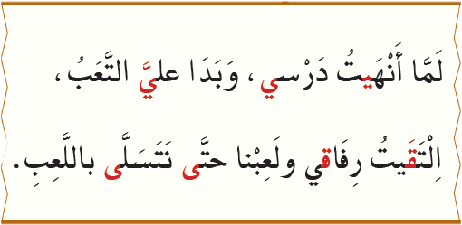
رسم الحرفين ( ق , ي ) بخط النسخ
الرسم الكتابي
1- أقرأ و ألاحظ كتابة الحروف الملونة :

Slide 58
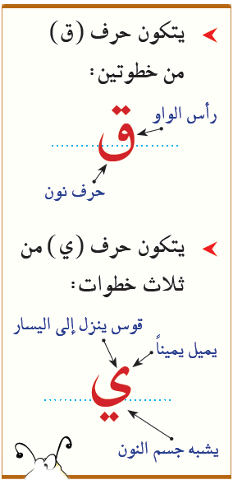
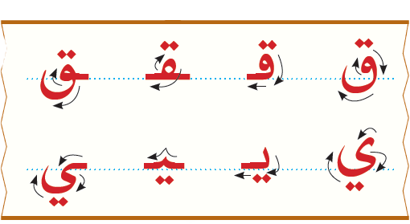
2- ألاحظ طريقة رسم الحروف تبعاُ لاتجاه الأسهم :

Slide 59
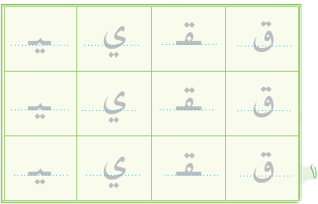
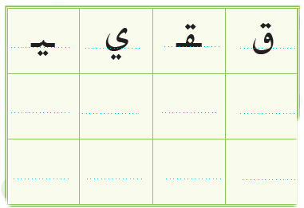
3- أعيد و أرسم الحرفين ( ق , ي ) منفردا و متصلا :
أرسم :

Slide 60
التواصل اللغوي
أتواصل شفهياً
1- سبق أن حددت اللعبتين : المزعجة و المؤدية الواردتين في النص , و الآن أتحدث عنهما و أبدي رأيي فيهما .
2. أتحدث مدة دقيقتين دون توقف عن لعبتي التي أحبها , كيف حصلت عليها ؟ و متي كان ذلك

Slide 61
أتواصل كتابياً
أكتب عن ألعابي التي العبها مع أصحابي : ما أسماؤها ؟ و ما طريقة لعبها ؟ و أين نلعبها ؟ و متي ؟ و من هم أصحابي الذين ألعب معهم ؟ و طيف ينتهي لعبنا ( بفرح , باتفاق , بخلاف ) هل غضب منا أحد ؟ ما شعوري منا أحد ؟ ما شعوري و أنا ألعب مع أصحابي ؟
أتذكر خطوات الكتابة التي سبق أن تدربت عليها :
أبدا الكتابة ( كما ترد في ذهني ) في ورقة خارجية , و لا أشغل بالي بالتصحيح
أراجع ما كتبت مع مراعاة :
أ. تسلسل الأفكار .
ب. وضوح الأفكار .
ج. تصحيح أخطاء القواعد و الإملاء و الترقيم ( أستعين بزملائي ومعلمي في عملية التصحيح ) .

Slide 62
أعيد كتابة الموضوع بعد المراجعة و التصحيح علي ظهر الورقة نفسها .
أكتب الموضوع بطريقة الفقرات في المكان المخصص من كتاب النشاط في صورته النهائية بخط واضح و جميل .
أقروه جيداً , ثم أضع له عنواناً مناسباً .
أتبع هذه الطريقة في كل ما أكتب : فقرة بطاقة , رسالة , قصة .

Slide 63
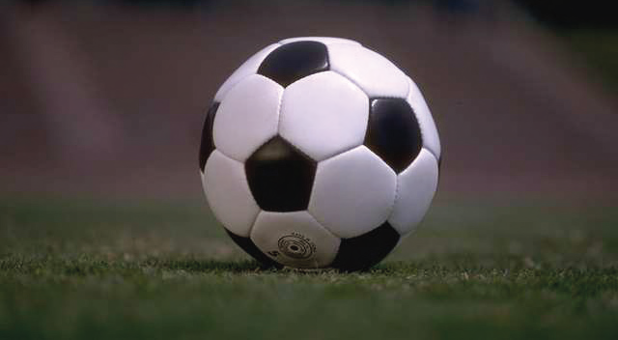
النص الشعري
كـــرة القـــــــدم

Slide 64
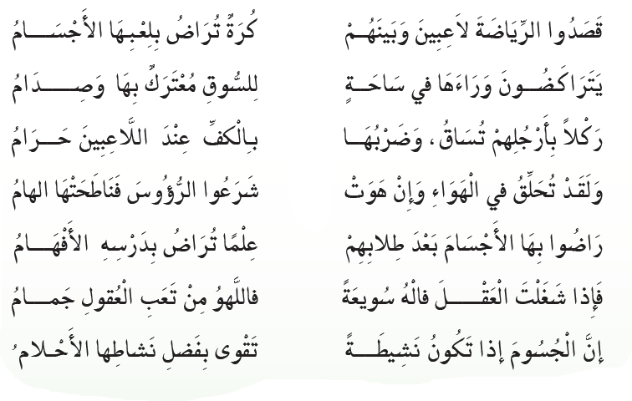

Slide 65
أقرأ و أكتشف
أقرأ النص في سرعة و انطلاق , ثم أكتب المطلوب علي المخطط التالي :
عنوان القصيدة :
كرة القدم
اســـــــــم الشاعــــــــــر
معروف الرصافي
عــــــــــــدد الأبيــــــــــــــــــات
سبعة أبيات

Slide 66
ينتهي كل بيت من أبيات القصيدة بحرف يكون موحداً , أحدده :

Slide 67
أنمي لغتي
1- أقرأ النص قراءة صامتة , ثم أصل بين الكلمة و معناها :
أغلي الرأس
تراض
تدرب
معترك
العقول
تساق
مكان القتال
هوت
تقاد
الهام
سقطت
الأحلام

Slide 68
2- « شرعوا الرؤوس « معناها : « رفعوا الرؤوس « أستخدمها في جملة مفيدة .
3- أحاول التعرف إلي معني كلمة ( جمام ) من خلال الجملة التالية :
فاللهو من تعب العقول جمام .

Slide 69
1- أقرأ النص قراءة صامتة , ثم أجيب عن الأسئلة التالية :
أفهم و أحلل
أ – ما فائدة ممارسة الرياضة ؟
تقوية الجسم وتنشيط العقل وتعلم التعاون
2- بماذا يسوق الأطفال الكرة ؟
يسوقون الكرة بأرجلهم
3- متي يلجأ اللاعبون إلي استعمال رؤوسهم ؟
عندما ترتفع الكرة عاليا

Slide 70
أفهم و أحلل
4– متي يذهب الأطفال للعب بالكرة ؟ .
عندما ينتهون من أعمالهم
5- ما الشيء الممنوع في كرة القدم ؟
لمس الكرة باليد
6- نمرن الأجسام بالرياضة , فبماذا نمرن العقول ؟
نمرن العقول بالقراءة والتفكير

Slide 71
أتذوق
1- فيما يلي نشرح لأحد أبيات النص أقراؤه , ثم احدد البيت :
تتحرك الكرة بين اللاعبين وكل منهم يبدل ما يستطيع من جهد نحو الوصول إليها .
2- أختار من النص بيتاً أعجبني و أشرح معناه :
العقل السليم في الجسم السليم
3- ما البيت الذي يناسب هذه الحكمة في القصيدة ؟

Slide 72
4- جعل الشاعر لعبة كرة القدم معتركاً وصداماً , فما الفرق بين هذه اللعبة والمعركة ؟
....................................................................
3- أحفظ القصيدة , ثم أنشدها إنشاداً جميلاً .

Slide 73
تم بحمد الله تعالي

